Slide 1
NATIONAL COUNCIL OF CANADA 47th ANNUAL GENERAL ASSEMBLY
CONSEIL NATIONAL DU CANADA 47e ASSEMBLÉE GÉNÉRALE ANNUELLE
FAMILY ~ A LIGHT
IN THE DARKNESS
OF THE WORLD
19 June 2018
LA FAMILLE ~ UNE LUEUR DANS L’OBSCURITÉ DU MONDE
19 juin 2018

Slide 2
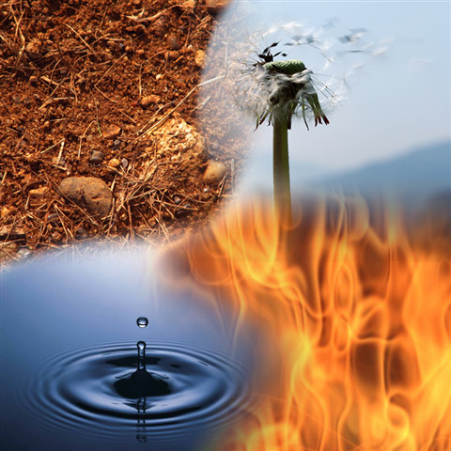
Que Dieu nous aide
À vivre lentement
À bouger simplement
À regarder doucement
À permettre le vide
À laisser le cœur créer pour nous.
Amen
~ Michael Leunig
God help us
To live slowly
To move simply
To look softly
To allow emptiness
To let the heart
create for us.
Amen
~ Michael Leunig

Slide 3
MISSION
La Société de Saint-Vincent de Paul est une organisation laïque catholique dont la mission est de :
Vivre le message de l’Évangile
en servant le Christ à travers les pauvres avec amour, respect, justice et joie.
The Society of Saint Vincent de Paul is a lay Catholic organization whose mission is:
To live the Gospel message
by serving Christ in the poor
with love, respect, justice and joy.

Slide 4
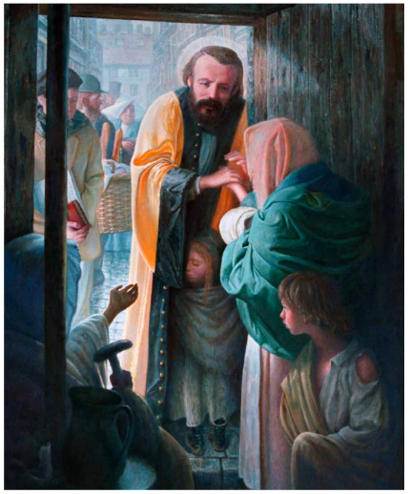
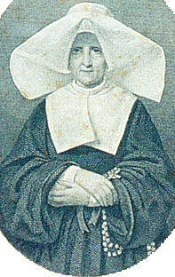
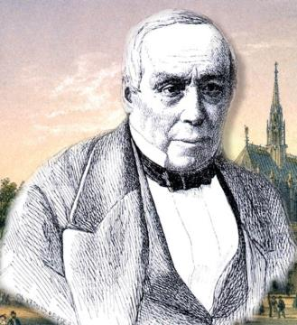
Blessed Antoine-Frédéric Ozanam
YOUR FOUNDER
&
FRIENDS
VOTRE FONDATEUR ET SES AMIS
Emmanuel Bailly de Surcy
LE BIENHEUREUX ANTOINE-FRÉDÉRIC OZANAM
Sister Rosalie Rendu
Sæur Rosalie Rendu

Slide 5
Dans ce monde troublé,
nous voulons exprimer l’amour de Dieu
pour l’humanité blessée
et toujours devons-nous répondre à cette question :
comment pouvons-nous oser la miséricorde
à travers la mosaïque de nos réalités?¹
Inès Maria dell’ Eucaristia fdls (1994)
In this troubled world
we wish to express God’s love
for wounded humanity
and always we must answer the question:
how can we dare mercy
in the mosaic of our realities?
Inès Maria dell’ Eucaristia fdls (1994)
¹ Traduction libre – Version française non disponible.

Slide 6
MOSAIC OF OUR REALITIES
LA MOSAÏQUE DE NOS RÉALITÉS
Cosmos
Earth
Humankind
Family
Le cosmos
La terre
Le genre humain
La famille

Slide 7
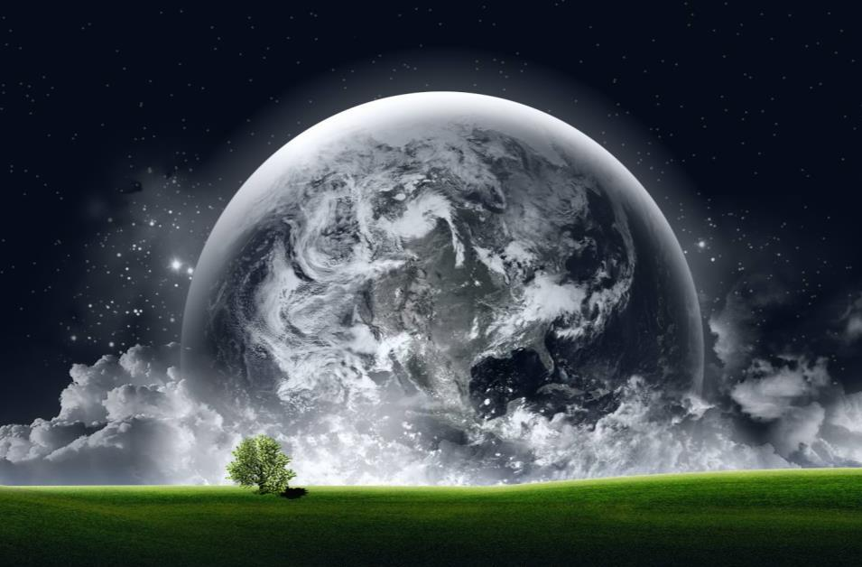
The first act of mercy: from chaos to cosmos ~ Iuliana Neculai
Le premier geste de miséricorde : du chaos au cosmos ~ Iuliana Neculai

Slide 8
The Universe Story is our story, the human story, the life story, the earth story, all wrapped into one sacred whole. We do not know who we are, how we got here, where we fit in, what we are called to be at this moment on the journey without the full story, the universe story. It is a revelatory message filled with power to allure the human spirit and sustain us for the times to come.
~ T.Berry and B Swimme
The Universe Story (1992)
L’histoire de l’univers est notre histoire, l’histoire humaine, l’histoire de la vie et l’histoire de la terre, l’une et l’autre imbriquées en un tout sacré. Nous ne savons pas qui nous sommes, comment nous sommes arrivés ici, quel est notre rôle, ce que nous sommes appelés à devenir à cette étape-ci du voyage, sans connaître le fin mot de l’histoire, l’histoire de l’univers. C’est un message révélateur puissant qui soulève l’esprit humain et nous soutient en vue des temps à venir.²
~ T.Berry and B Swimme
The Universe Story (1992)
² Traduction libre – Version française non disponible.

Slide 9
Le monde évolue de manière presque affolante. Du ‘Big Bang’ sont nées les étoiles, de la poussière des étoiles, la terre, de la terre, des créatures unicellulaires vivantes, de la vie et la mort évolutionnaires de ces créatures, des êtres humains dont la conscience et la liberté mènent à la transcendance de la matière elle-même. Les êtres humains sont l’univers devenu conscient de lui-même. Nous sommes les chantres de l’univers.³
~ Elizabeth Johnson, csj
The world is almost mind-numbingly dynamic. Out of the Big Bang, the stars; out of the stardust, the Earth; out of evolutionary life and death of these creatures; out of evolutionary life and death of these creatures, human beings with consciousness and freedom that concentrates the self-transcendence of matter itself. Human beings are the universe become conscious of itself. We are the cantors of the universe.
~ Elizabeth Johnson, csj
³ Traduction libre – Version française non disponible.

Slide 10
L’idée première de Dieu était de se manifester – de répandre son amour divin et infini en lui donnant une forme visible. « L’étincelle originelle » (Big Bang) est le nom scientifique que nous donnons maintenant à cette première idée et Christ en est le nom théologique. Les deux sont empreints de l’amour et la beauté qui explosent et se dispersent dans toutes les directions. La création est, véritablement, le Corps de Dieu !⁴
~ Richard Rohr, ofm
God’s first idea was to become manifest – to pour out divine, infinite love into visible forms. The “First Flaring Forth” (Big Bang) is now our scientific name for that first idea; and “Christ” is our theological name. Both are about love and beauty exploding outward in all directions. Creation is indeed the Body of God!
~ Richard Rohr, ofm
⁴ Traduction libre – Version française non disponible.

Slide 11
In Jesus, God’s presence became more obvious and believable in the world. “By his incarnation (the Christ) inserted himself not just into our humanity, but into the universe which support humanity. The presence of the incarnate word . . . shines at the heart of all things.
~ Teilhard de Chardin, sj
L’idée première de Dieu était de se manifester – de répandre son amour divin et infini en lui donnant une forme visible. « L’étincelle originelle » (Big Bang) est le nom scientifique que nous donnons maintenant à cette première idée et Christ en est le nom théologique. Les deux sont empreints de l’amour et la beauté qui explosent et se dispersent dans toutes les directions. La création est, véritablement, le Corps de Dieu !⁵
~ Richard Rohr, ofm
⁵ Traduction libre – Version française non disponible.

Slide 12
A flourishing humanity on a thriving Earth in an evolving universe all together filled with the glory of God Elizabeth Johnson, csj
Une humanité florissante sur une terre prospère dans un univers en évolution le tout imprégné de la gloire de Dieu⁶ Elizabeth Johnson, csj
⁶ Traduction libre – Version française non disponible.

Slide 13
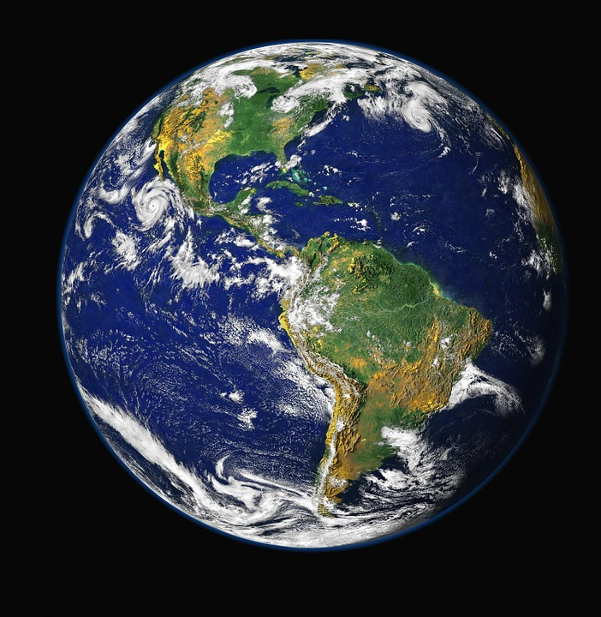
EARTH
La TERRE

Slide 14
THE FIRST COVENANT
La première alliance
Then God said to Noah and to his sons with him, ‘As for me, I am establishing my covenant with you and your descendants after you, and with every living creature that is with you, the birds, the domestic animals, and every animal of the earth with you, as many as came out of the ark. I establish my covenant with you, that never again shall all flesh be cut off by the waters of a flood, and never again shall there be a flood to destroy the earth.’
Gen 9:8-11
Dieu dit encore à Noé et à ses fils:
« J'établis mon alliance avec vous et avec votre descendance après vous, avec tous les êtres vivants qui sont avec vous, tant les oiseaux que le bétail et tous les animaux de la terre, avec tous ceux qui sont sortis de l'arche, avec tous les animaux de la terre. J'établis mon alliance avec vous : aucune créature ne sera plus supprimée par l’eau du déluge et il n'y aura plus de déluge pour détruire la terre. »
Gen 9:8-11

Slide 15
THE FIRST COVENANT
La première alliance
Dieu dit : « Voici le signe de l'alliance que j'établis entre moi et vous, ainsi que tous les êtres vivants qui sont avec vous, pour toutes les générations : j'ai placé mon arc parmi les nuages et il servira de signe de l'alliance conclue entre moi et la terre. Quand j'aurai rassemblé des nuages au-dessus de la terre, l'arc apparaîtra parmi les nuages et je me souviendrai de mon alliance entre moi et vous ainsi que tous les êtres vivants de toute espèce : l’eau ne se transformera plus en déluge pour détruire toute créature. »
Gen 9:12-15
God said, ‘This is the sign of the covenant that I make between me and you and every living creature that is with you, for all future generations: I have set my bow in the clouds, and it shall be a sign of the covenant between me and the earth. When I bring clouds over the earth and the bow is seen in the clouds, I will remember my covenant that is between me and you and every living creature of all flesh.
Gen 9:12-15

Slide 16
Les êtres humains doivent sentir qu’ils sont les fils et les filles de l’arc-en-ciel, ceux qui traduisent cette alliance divine avec tous les êtres existants et vivants, en de nouvelles relations de bonté, de compassion, de solidarité cosmique et un profond respect pour le mystère porté et révélé par chacun.⁷
~ Leonardo Boff
Cry of the Earth, Cry of the Poor
Human beings must feel that they are sons and daughters of the rainbow, those who translate this divine covenant with all the beings existing and living, with new relationships of kindness, compassion, cosmic solidarity, and deep reverence for the mystery that each one bears and reveals.
~ Leonardo Boff
Cry of the Earth, Cry of the Poor
⁷ Traduction libre – Version française non disponible.

Slide 17
THE EARTH CHARTER
La charte de la terre
Nous nous trouvons à un moment déterminant de l’histoire de la Terre, le moment où l’humanité doit décider de son avenir. Dans un monde de plus en plus interdépendant et fragile, le futur est à la fois très inquiétant et très prometteur. Pour évoluer, nous devons reconnaître qu’au milieu d’une grande diversité de cultures et de formes de vie nous formons une seule humanité et une seule communauté sur Terre partageant une destinée commune.
Préambule
We stand at a critical moment in Earth's history, a time when humanity must choose its future. As the world becomes increasingly interdependent and fragile, the future at once holds great peril and great promise. To move forward we must recognize that in the midst of a magnificent diversity of cultures and life forms we are one human family and one Earth community with a common destiny.
Preamble

Slide 18
INTEGRAL ECOLOGY
L’ÉCOLOGIE INTÉGRALE
Relationships at the atomic and molecular level, between plants and animals, and among species in ecological networks and systems
The profound interconnectedness of environmental, economic, political, social, cultural, and ethical issues
The vision to think about comprehensive solutions to what is both an environmental and human crisis
~ Pope Francis
Laudato Si’
Les relations aux niveaux atomique et moléculaire, entre les plantes et les animaux et entre les espèces des réseaux et systèmes écologiques.
L’interconnectivité fondamentale des différents enjeux de nature environnementale, économique, politique, sociale, culturelle et éthique.
La vision de réfléchir à des solutions globales à la crise environnementale et humaine actuelle.
~ Pape François
Laudato Si’

Slide 19
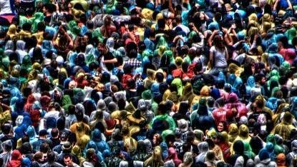
HUMANKIND
L’HUMANITÉ

Slide 20
Le Dieu des pauvres est présent
dans les choses ordinaires,
dans les mains ouvrières du peuple,
dans la lutte qui rend la vie plus belle,
dans le travail et dans la nourriture,
le moment présent
et les défis de demain,
dans un câlin et dans la danse
et dans la tendresse que l’on espère à l’aube.
C’est un Dieu que l’on goûte, un Dieu d’amour.
Les experts ne savent rien de Dieu
(ils savent sans avoir goûté)
mais le pauvre peut se sentir comme
chez lui
dans les bras de ce Dieu.⁸
~ Silvia Schroer et Sophia Bietenhard
(d’après un poème de Hugo Assmann)
The God of the poor is present
in ordinary things,
in the working hands of the people,
in the struggle that becomes life’s beauty,
in work and in food,
the very now
and the challenges of tomorrow,
in a hug and in dancing
and in the tenderness that dawn hopes.
It’s a God of taste, it’s a God of love.
The experts know nothing about God
(they know without tasting)
but the poor can feel at home
in the arms of this God.
~ Silvia Schroer & Sophia Bietenhard
(based on a poem by Hugo Assmann)
⁸ Traduction libre – Version française non disponible.

Slide 21
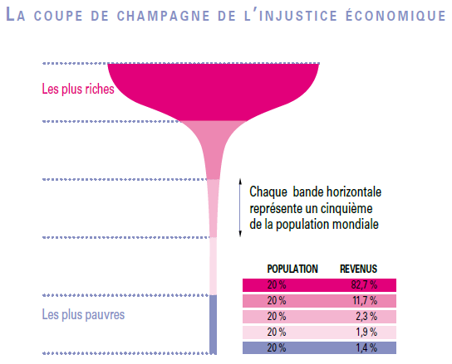
CHAMPAGNE GLASS OF WORLD POVERTY
LA COUPE DE CHAMPAGNE DE LA PAUVRETÉ MONDIALE
Population mondiale répartie selon le revenu
Répartition des revenus

Slide 22
STARTLING NUMBERS [OXFAM]
DES CHIFFRES SURPRENANTS [OXFAM]
2016:
1% own more wealth than 99%
2018:
9 men own the same wealth as poorest 3.6 billion people in world
2016 :
1% est plus riche que les autres 99%
2018 :
9 hommes possèdent autant que les 3,6 milliards de gens les plus pauvres

Slide 23
GLOBAL GENDER GAP
ÉCART MONDIAL ENTRE LES SEXES
Indice de l’écart entre les sexes
(Égalité = 1.0)
Aucune donnée
Année de référence: 2016

Slide 24
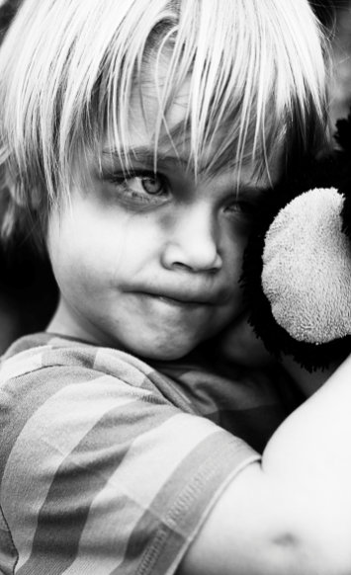
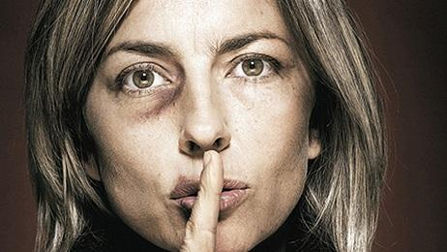
ABUSE OF MOST VULNERABLE PERSONS
ABUS DES PERSONNES LES PLUS VULNÉRABLES

Slide 25
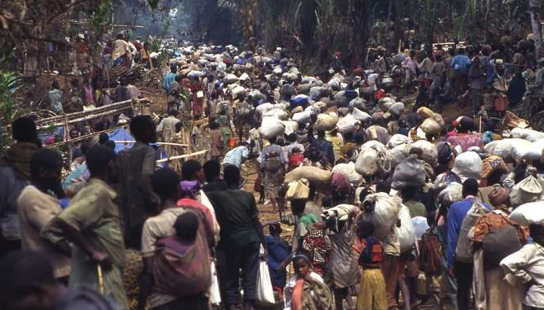
REFUGEE CRISIS
CRISE DES RÉFUGIÉS

Slide 26
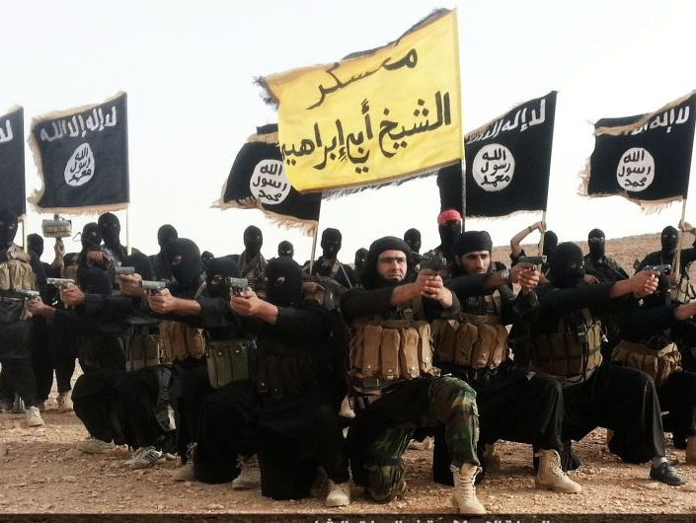
RISE OF RADICAL EXTREMISM
MONTÉE DE L’EXTRÉMISME RADICAL

Slide 27
SOCIAL MEDIA IMAGES
SYMBOLES DES MÉDIAS SOCIAUX

Slide 28
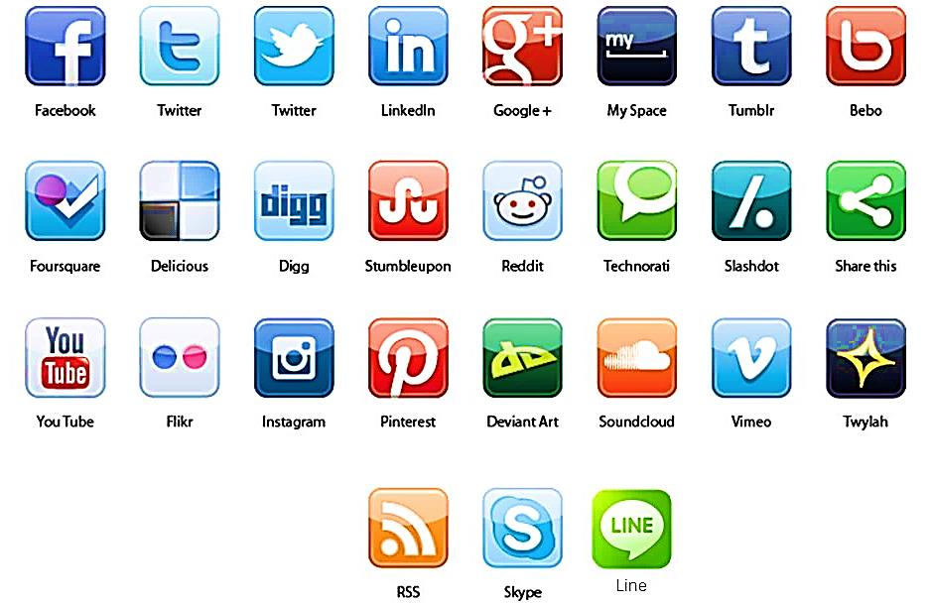
Social Media
Médias sociaux

Slide 29
NEW VOCABULARY
NOUVEAU VOCABULAIRE
Internet www wikis podcasts e-mail facebook twitter blogs iPhone snapchat App Photobomb | texting smartphone GPS iPad bluetooth e-reader Blackberry unfriend facetime Pinterest Hashtag Social media
internet www wikis baladodiffusion courriel Facebook Twitter blogues iPhone Snapchat app photobombe | texto téléphone intelligent GPS iPad Bluetooth e-liseuse Blackberry hostile Facetime Pinterest hashtag média social

Slide 30
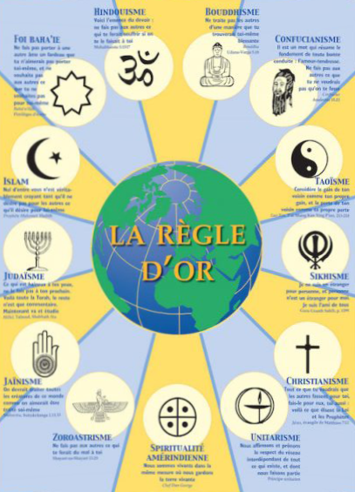
MANY RELIGIONS ONE MESSAGE
PLUSIEURS
RELIGIONS UN SEUL MESSAGE

Slide 31
MISSIONARY DISCIPLES
DISCIPLES MISSIONNAIRES
The Church which “goes forth”
is a community of missionary disciples
who take the first step,
who are involved and supportive,
who bear fruit and rejoice.
Pope Francis
Joy of the Gospel, 24
L’Église “en sortie” est la communauté
des disciples missionnaires
qui prennent l’initiative, qui s’impliquent,
qui accompagnent, qui fructifient
et qui fêtent.
Pape François
La joie de l’Évangile, 24

Slide 32
An evangelizing community knows that the Lord has taken the initiative, has loved us first (cf. 1 Jn 4:19), and therefore we can move forward, boldly take the initiative, go out to others, seek those who have fallen away, stand at the crossroads and welcome the outcast.
Such a community has an endless desire to show mercy, the fruit of its own experience of the power of the Father’s infinite mercy.
Joy of the Gospel, 24
La communauté évangélisatrice expérimente que le Seigneur a pris l’initiative, il l’a précédée dans l’amour (cf. 1Jn 4, 10), et en raison de cela, elle sait aller de l’avant, elle sait prendre l’initiative sans crainte, aller à la rencontre, chercher ceux qui sont loin et arriver aux croisées des chemins pour inviter les exclus.
Pour avoir expérimenté la miséricorde du Père et sa force de diffusion, elle vit un désir inépuisable d’offrir la miséricorde.
La joie de l’Évangile, 24

Slide 33
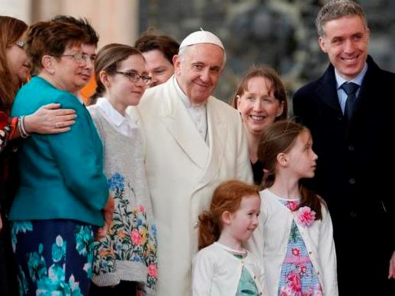
FAMILY
LA FAMILLE

Slide 34
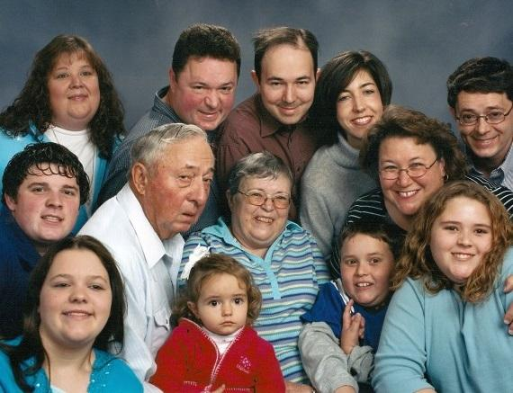
SIX GENERATIONS
SIX GÉNÉRATIONS

Slide 35
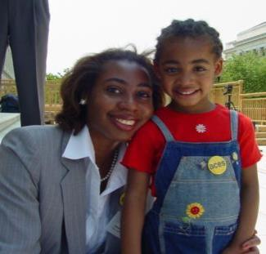
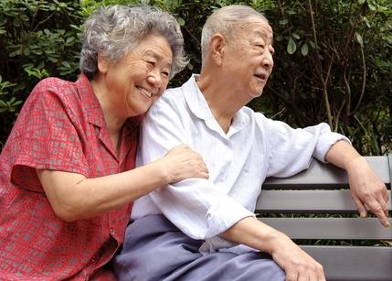
CHANGING FACE OF FAMILY
LE VISAGE CHANGEANT DE LA FAMILLE

Slide 36
WORLD REALITIES
LES RÉALITÉS DU MONDE
For the first time in history, most people can expect to live into their 60s and beyond
Number of persons aged 60 to rise from its current 740 million to reach 1 billion by 2020
By 2050, more than 20% of the world’s population will be 60 years of age or older
In 2050, for the first time in human history, more persons will be over 60 than children
Women outnumber men among those aged 60 or older, twice as numerous among those over 80
Pour la première fois dans l’histoire, la plupart des gens peuvent espérer vivre au-delà de la soixantaine.
Le nombre de gens âgés de 60 ans passera de 740 millions actuellement à 1 milliard d’ici 2020
D’ici 2050, plus de 20 % de la population mondiale sera âgée de 60 ans ou plus
En 2050, pour la première fois dans l’histoire, il y aura plus de sexagénaires que d’enfants
Le nombre de femmes âgées de 60 ans est supérieur au nombre d’hommes et l’écart entre les deux redouble chez les octogénaires.

Slide 37
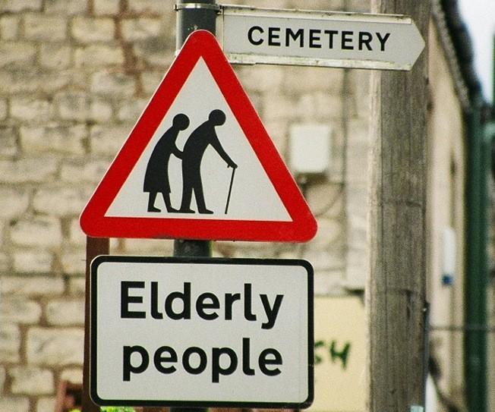
CIMETIÈRE
PERSONNES
AGÉES

Slide 38
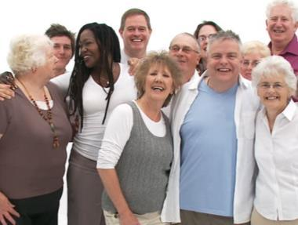
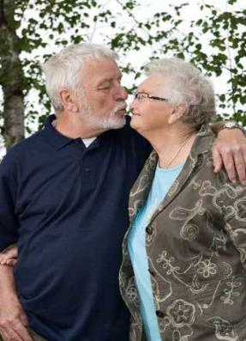
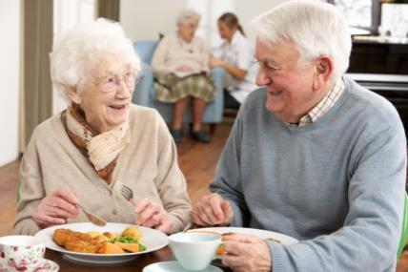
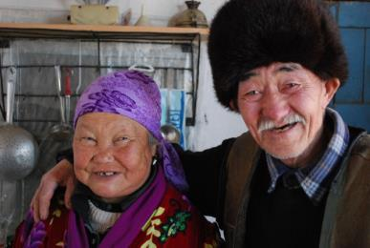
IMAGES OF OLDER PERSONS
IMAGES DE PERSONNES ÂGÉES

Slide 39
Every family, despite its weakness, can become a light in the darkness of the world. Nazareth teaches us the meaning of family life, its loving communion, its simple and austere beauty, its sacred and inviolable character.
~ Paul VI, 1964
Sur cette base, toute famille, malgré sa faiblesse, peut devenir une lumière dans l’obscurité du monde. Nazareth doit nous rappeler ce qu’est la famille, ce qu’est la communion d’amour, sa beauté austère et simple, son caractère sacré et inviolable.
~ Paul VI, 1964

Slide 40
The Joy of Love experienced by families is also the joy of the Church
[#1]
The Lord's presence dwells in real and concrete families, with all their daily troubles and struggles, joys and hopes
[#315]
Pope Francis
Amoris Laetitia
On Love in the Family
La joie de l’amour qui est vécue dans les familles est aussi la joie de l’Église.
[#1]
La présence du Seigneur se manifeste dans la famille réelle et concrète, avec toutes ses souffrances, ses luttes, ses joies et ses efforts quotidiens.
[#315]
Pape François
Amoris Laetitia
Sur l’amour dans la famille

Slide 41
God has chosen the family as a privileged place to reveal how God acts and relates to humanity and the world.
~ Cardinal Blase Cupich
Dieu a choisi la famille comme endroit privilégié pour révéler comment Dieu agit et se met en relation avec l’humanité et le monde.⁹
~ Cardinal Blase Cupich
⁹ Traduction libre – Version française non disponible.

Slide 42
What does the Lord require of you but to do justice, and to love kindness, and to walk humbly with your God?
Micah 6:8
(…) ce qui est bien et ce que l‘Éternel demande de toi : c'est que tu mettes en pratique le droit, que tu aimes la bonté et que tu marches humblement avec ton Dieu.
Michée 6:8

Slide 43
SPIRITUALITY
SPIRITUALITÉ
Spirituality is the name we give to that which provides us with the strength to go on, for it is the assurance that God is in the struggle.
Spirituality spells out our connectedness to
To God
To our human roots
To the rest of nature
To one another
To ourselves
Statement of EATWOT (1992)
La spiritualité est le nom que nous donnons à ce qui nous donne la force nécessaire pour continuer, car elle constitue l’assurance que Dieu est à nos côtés dans la lutte.
La spiritualité énonce clairement notre connexion avec :
Dieu
nos racines humaines
le reste de la nature
les uns avec les autres
nous-mêmes
Énoncé de EATWOT (1992)

Slide 44
INCLUSION RADICALE
La dignité de la
différence est une
source de bénédictions.
~ Elizabeth Johnson, csj
RADICAL INCLUSION
The dignity of difference is a source of blessing.
~ Elizabeth Johnson, csj

Slide 45
DIVERSITY
DIVERSITÉ
Race, nationality, ethnicity, gender, class, wealth/poverty, age, (dis)ability, sexual preference, religion, political party
Personality, needs, abilities, perspectives, ways of seeing the world, ideas, feelings, opinions, attitudes, beliefs, values, dreams, connections, resources, habits, lifestyles, experience, stages of development, physical appearances, roles, families, education, health, status
Differences among and within religious traditions, within our own Church
Race, nationalité, origine ethnique, genre, classe, richesse/pauvreté, âge, habileté/handicap, orientation sexuelle, religion, parti politique.
Personnalité, besoins, habiletés, perspectives, façons de voir le monde, idées, sentiments, opinions, attitudes, croyances, valeurs, rêves, connexions, ressources, habitudes, styles de vie, expérience, étapes du développement, apparence physique, rôles, familles, éducation, état de santé, statut.
Différences au sein des traditions religieuses et entre elles, au sein de notre propre Église.

Slide 46
The world is crisscrossed by roads that come closer together and move apart, but the important thing is that they lead towards the Good.
~ Pope Francis
Le monde est parcouru de routes qui se rapprochent et s’éloignent, mais l'important c'est qu'elles conduisent vers le Bien.
~ Pape François

Slide 47
I WAS . . .
J’ÉTAIS. . .
I was hungry and you gave me food,
I was thirsty and you gave me
something to drink,
I was a stranger and you welcomed me,
I was naked and you gave me clothing,
I was sick and you took care of me,
I was in prison and you visited me.
Matt 25:34-36
J'ai eu faim et vous m'avez donné à manger;
j'ai eu soif et vous m'avez donné à boire;
j'étais étranger et vous m'avez accueilli;
j'étais nu et vous m'avez habillé;
j'étais malade et vous m'avez rendu visite;
j'étais en prison et vous êtes venus vers moi.
Matt 25:34-36

Slide 48
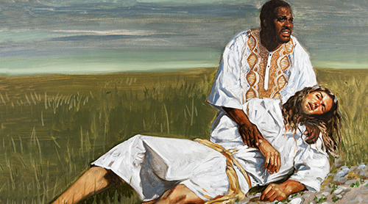
THE GOOD SAMARITAN
LE BON SAMARITAIN

Slide 49
FIVE MOMENTS IN MERCY
CINQ MOMENTS DE LA MISÉRICORDE
Contemplative seeing
A heart moved with compassion
Mercying
Making a circle of mercy
Creating a culture of mercy
Regard contemplatif
Un cœur mû par la compassion
Agir par compassion
Faire un cercle de miséricorde
Créer une culture de miséricorde

Slide 50
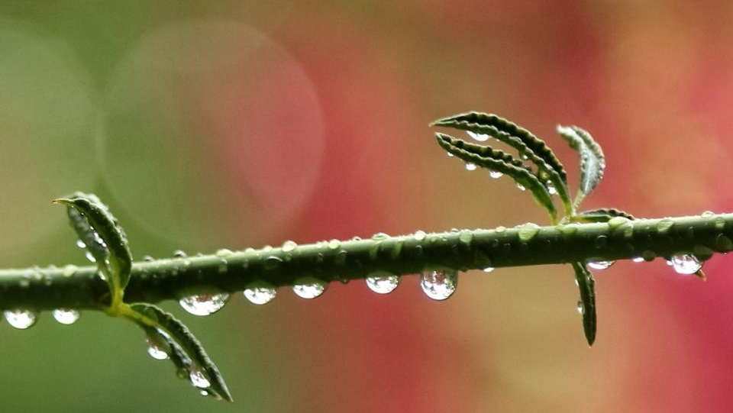
Mercy is the willingness to enter into the chaos of others. ~ James Keenan, sj
La miséricorde est la volonté de pénétrer dans le chaos des autres.¹⁰ ~ James Keenan, sj
¹⁰ Traduction libre – Version française non disponible.

Slide 51
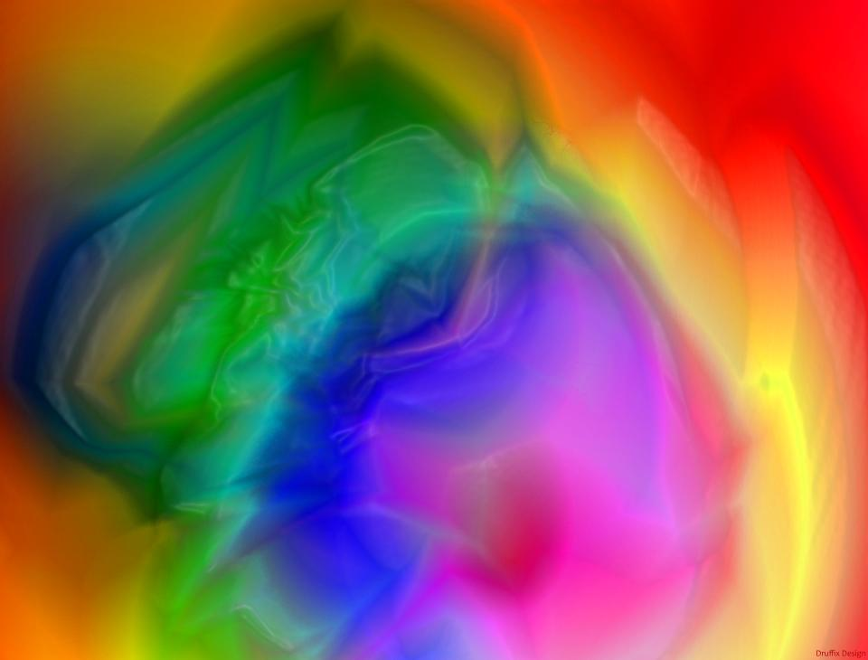
BOUNDARY WALKING
LONGER LA FRONTIÈRE

Slide 52
BOUNDARIES
Les LIMITES
Self-protective walls
Means to define separateness
OR
Places of meeting
Places where new relationships take form
Places of exchange and growth
Murs d’autoprotection
Moyens de définir la différence
OU
Endroits de rencontre
Endroits où de nouvelles relations prennent forme
Endroits d’échange et de croissance

Slide 53
Jésus s'est dépouillé lui-même, en prenant une forme de serviteur, en devenant semblable aux hommes; et ayant paru comme un simple homme, il s'est humilié lui-même.
(cf. Phil 2:6-8; Jn 1:14).
C’est pourquoi, si nous osons aller aux périphéries, nous l’y trouverons, il y sera. Jésus nous devance dans le cœur de ce frère, dans sa chair blessée, dans sa vie opprimée, dans son âme obscurcie. Il y est déjà.
Gaudete et Exsultate, #135
Unafraid of the fringes, Jesus himself became a fringe
(cf. Phil 2:6-8; Jn 1:14).
So if we dare to go to the fringes, we will find him there; indeed, he is already there. Jesus is already there, in the hearts of our brothers and sisters, in their wounded flesh, in their troubles and in their profound desolation. He is already there.
Gaudete Et Exsultate, #135

Slide 54
We must be where the cry of the poor meets the ear of God. ~ Sandra Schneiders, ihm
Nous devons être là où le cri du pauvre atteint l’oreille de Dieu. ~ Sandra Schneiders, ihm

Slide 55
The ministry of Jesus, as portrayed in the Gospels, was not just a matter of doing good deeds. It was ever an expression of the divine pathos for marginalised and afflicted humankind. In their encounter with Jesus, people experienced not simply a humanitarian gesture but also a glimpse of God’s unconditional love.
~ Bishop Vincent Long, Parramatta, Australia
Le ministère de Jésus, tel qu’illustré par les évangiles, ne se limitait pas à faire de bonnes actions. C’était sans cesse l’expression du pathos divin pour les êtres humains marginalisés et affligés. Quand les gens rencontraient Jésus, non seulement expérimentaient-ils un geste d’humanité, mais ils avaient en même temps l’occasion d’entrevoir l’amour inconditionnel de Dieu.¹¹
~ Mgr Vincent Long, Parramatta,
Australie
¹¹ Traduction libre – Version française non disponible.

Slide 56
Without naming the church as the People of God, Frederic championed the fundamental notion of the baptismal identity and mission of each and every Christian.
St Vincent de Paul was conceived not simply as an accessory of the institutional church. Rather, it was a concrete expression of the witness of solidarity on the part of the baptised. Its works of charity were motivated by God’s love and mercy for all.
~ Bishop Vincent Long, Parramatta, Australia
Sans nommer l’Église comme étant le peuple de Dieu, Frédéric défendait la notion fondamentale de l’identité baptismale et de la mission de chaque chrétien.
Saint Vincent de Paul n’était pas considéré seulement comme un accessoire de l’Église institutionnelle. Il était plutôt l’expression concrète du témoignage de solidarité de la part des baptisés. Ses œuvres de charité étaient motivées par l’amour et la miséricorde de Dieu envers tous.¹²
~ Mgr Vincent Long, Parramatta, Australie
¹² Traduction libre – Version française non disponible.

Slide 57
St Vincent de Paul is uniquely placed to facilitate the rebirth and transformation of the church. Drawing on the example and legacy of Frederic, we too can shine the light of the Gospel to the social challenges in today’s world. We too can hold the church to account on the litmus test of its mission, which is the care of the least of our brothers and sisters.
Then we can rise to being the church that Christ calls us to be, moving forward: an oasis for the weary and troubled, a field hospital for the wounded, a refuge for the oppressed and a voice for the voiceless.
~ Bishop Vincent Long, Parramatta, Australia
Saint Vincent de Paul est particulièrement bien positionnée pour faciliter la renaissance de l’Église. Nous inspirant de l’exemple et du legs de Frédéric, nous pouvons nous aussi éclairer de la lumière de l’Évangile les défis de la société actuelle. Nous pouvons nous aussi rendre l’Église imputable dans le test ultime de sa mission, soit de prendre soin du plus petit d’entre nos frères et nos sœurs.
Nous pourrons ensuite être fièrement l’Église que le Christ a voulu que nous soyons : un oasis pour qui est fatigué et troublé, un hôpital de campagne pour le blessé, un refuge pour l’opprimé et une
voix pour le sans-voix.¹³
~ Mgr Vincent Long, Parramatta,
Australie
¹³ Traduction libre – Version française non disponible.

Slide 58
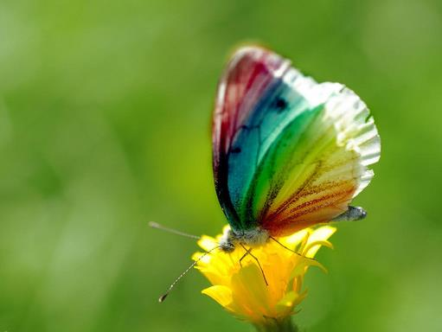
MERGER POEM
POÈME FUSIONNEL

Slide 59
And then all that has divided us will merge
And then compassion will be wedded to power
And then softness will come to a world
that is harsh and unkind
And then both men and women will be gentle
and then both women and men will be strong
and then no person will be subject
to another's will
and then all will be rich and free and varied
and then the greed of some
will give way to the needs of many
Et alors, tout ce qui nous a séparés s’unira
La compassion épousera le pouvoir
et la douceur imprégnera un monde
qui est dur et cruel
Puis, les hommes et les femmes deviendront tendres
et tant celles-ci que ceux-là seront forts
et personne n’aura à se soumettre
à la volonté d’un autre
Et alors tous seront riches et libres et différents
et la convoitise de certains
fera place aux besoins de plusieurs…

Slide 60
and then all will share equally in the earth's abundance
and then all will care for the sick
and the weak and the old
and then all will nourish the young
and then all will cherish life's creatures
and then all will live in harmony
with each other and Earth
and then everywhere will be called Eden once again.
~ Judy Chicago
Et alors tous profiteront également
des richesses abondantes de la terre
et tous prendront soin des malades,
des faibles et des vieux
et tous nourriront les jeunes
et chériront les créatures vivantes
et tous vivront en harmonie les uns avec
les autres avec la terre
et alors, à nouveau, on appellera Eden
la terre tout entière.¹⁴
~ Judy Chicago
¹⁴ Traduction libre – Version française non disponible.

